Slide 1


Microsoft 365 Copilot
Cowork
代理式 AI 的实战工作流
从 7 个航空机务工程的真实场景，看 Copilot 如何跨应用多步执行，并在中高风险操作前显示风险等级、等你批准
培训演示文稿 · 客户分享版

Slide 2
AGENDA
今天的内容
01
认识 Cowork
什么是代理式 AI，和一般 Copilot Chat 有什么不同
02
核心能力与运作
技能、工作区、操作前审批、自检
03
练习环境准备
素材课前放进 OneDrive 和邮箱，让 Cowork 自己去找
04
七大实战场景
适航指令到期、保留项目延期、定检窗口比较、AOG 事件应变、服务通告转工程指令、可靠性月报、适用性判定技能，逐一拆解工作流
05
用到你的日常工作里
如何把这些场景延伸到自己的工作
Microsoft 365 Copilot Cowork
1

Slide 3



WHAT IS COWORK
从「对话」到「代理执行」
Cowork 是 Copilot 的代理式（agentic）工作模式。
你交付一个目标，它会自己拆解步骤、读取云端文件、加载需要的技能，跨应用产出成果并自检——中高风险操作会显示风险等级并停下来请你批准。你从「快速单轮问答」升级为「交付一个可执行的任务」。
一般 Chat
Cowork 代理
你仍然主导
快速单轮问答；适合即时回答和头脑风暴。
你给目标，它跨应用多步骤自主执行，可以运行几分钟到几小时。
对外或影响别人的操作，一律先暂停等你批准。
Microsoft 365 Copilot Cowork
2

Slide 4
COMPARISON
Cowork 与一般 Copilot Chat
一般 Copilot Chat
Copilot Cowork
交付目标，跨应用自主多步执行
快速单轮问答
交付目标，跨应用自主多步执行
分钟～数小时（自主执行）
秒～分钟
分钟～数小时（自主执行）
跨任务与来源的多步骤工作流
单步骤、单个会话
跨任务与来源的多步骤工作流
读取云端附件、产出新文件；不访问本地文件
粘贴片段内容
读取云端附件、产出新文件；不访问本地文件
自动加载 14 个内置技能和自定义技能
单一对话能力
自动加载 14 个内置技能和自定义技能
OneDrive 里真实的文档、电子表格、演示文稿
聊天窗口里的文字
OneDrive 里真实的文档、电子表格、演示文稿
计划提示／事件触发：收到邮件或被 @提及时自动执行
每次都要你打开并下指令
计划提示／事件触发：收到邮件或被 @提及时自动执行
可以通过 Plugins／MCP 连外部系统，官方目录已有 92 个合作伙伴 plugin（D365、SAP、Fabric 等）
接地于 M365 数据
可以通过 Plugins／MCP 连外部系统，官方目录已有 92 个合作伙伴 plugin（D365、SAP、Fabric 等）
中高风险操作显示风险等级，批准后才执行
你自己判断
中高风险操作显示风险等级，批准后才执行
Microsoft 365 Copilot Cowork
3

Slide 5




CORE CAPABILITIES
四个让 Cowork 不一样的能力
14 个内置技能
工作区 Workspace
Word、Excel、PowerPoint、PDF、Email、Scheduling、Calendar Management、Meetings、Daily Briefing、Enterprise Search、Deep Research、Communications、Adaptive Cards、App（Frontier）。
右侧面板同时显示进度、输入文件、输出文件、已加载技能、计划任务和已批准的权限，过程透明可追溯。
操作前审批
新能力
中高风险操作显示 RISK-LEVEL；可以批准、取消，或者设置仅限此收件人／仅限此域名／始终允许；多条待审可以一起批准。
计划提示（上限 25 个）和事件触发任务、工作量级别五档调节质量与成本、自定义技能创建后自动生成技能报告（0–100 分四个维度，另有含安全与 RAI 扫描的 5 道独立关卡）、本机 Edge 浏览器（2026/8 GA）、图像生成、Plugins／MCP 连外部系统。
Microsoft 365 Copilot Cowork
4

Slide 6




HOW IT WORKS
一次代理式工作流，背后发生什么
接收目标
规划拆解
加载技能
执行产出
自检
操作前审批
上传文件
下达指令
理解任务
拆成步骤
14 内置
+ 自定义技能
创建文档
电子表格／邮件
核对数字
与一致性
对外操作
等你批准
整个过程在「工作区」面板里透明呈现；可以软／硬暂停、恢复或取消任务。
启动方式不只是聊天下指令：也能设置「收到指定邮件／被 @提及时」自动触发（事件驱动任务），一样走相同的自检和审批流程。
Microsoft 365 Copilot Cowork
5

Slide 7

BEFORE YOU START
练习环境准备
素材课前先放进 OneDrive 的 文件/Cowork_Lab/航空机务/，练习时 Cowork 自己去找 · 准备时间 约 20 分钟
📅
⚠️ 先看懂这份教材的日期设定
📁
建立 OneDrive 文件夹，把七个场景的素材放进去
素材里的日期是固定写死的模拟日期：场景当下是 2026-10-08，台账数据截止日是 2026-10-05…
在 OneDrive 建立 文件/Cowork_Lab/航空机务/，底下再开七个子文件夹：AIR1_适航指令…
📇
把联系人清单放在母层，并填上真的收得到信的账号
📧
发一封邮件给自己（场景 4 的背景）
联系人清单.md 要放在 航空机务 母文件夹，不要放进任何子文件夹。
用你自己的账号发给自己，主题请照抄：[MOC] 夜班交接记录 2026-10-08 07:00正文照 信箱_種入…
💬
建好“机务异常”频道，贴第一条（场景 4 专用）
💾
把 上傳用/ 的两个文件下载到电脑，不要放进 OneDrive
在你有权限的任一团队底下建立名为 机务异常 的频道，并确认自己是成员。
AIR5_服务通报_NW350-28-1142.pdf…
🧩
确认技能路径可写入，并用桌面版做场景 7
场景 7 会请 Cowork 建立自定义技能，写到 OneDrive/文档/Cowork/skills/sb-a…
开课前最后检查
OneDrive 的“航空机务”底下七个子文件夹都看得到，文件打得开
联系人清单在“航空机务”母层，不是在子文件夹里，而且邮箱栏已经填了收得到信的账号
邮箱里有那封 MOC 夜班交接记录，在收件箱不在垃圾邮件
Microsoft 365 Copilot Cowork
6

Slide 8






7 SCENARIOS
七大实战场景
航空公司 · 机务工程
航空公司 · 机务工程
航空公司 · 机务工程
航空公司 · 机务工程
航空公司 · 机务工程
航空公司 · 机务工程
航空公司 · 机务工程
适航指令到期雷达：剩余数字小的不是先到期的
保留项目的延期窗口：最严的那一项不是最急的
定检窗口三案比较：取消最少的那一案不可行
AOG 事件应变：四小时本身不是问题
服务通告转工程指令：判准是部件序号，不是机身序号
月度可靠性报告：改善是因为分母变小了
把适用性判定做成技能：重点是它知道什么时候别答
每日简报 Daily Briefing · Excel · 计划提示 Scheduled prompt
事件触发 Event trigger · Excel · Email · 企业搜索 Enterprise Search
Word · PDF · 企业搜索 Enterprise Search · 上传文件 File upload
沟通撰写 Communications · PowerPoint · Excel
自定义技能 Skill · 技能评测 Skill Report · 上传文件 File upload
Excel · 编辑既有文件 Edit existing file
Adaptive Cards · Excel · 会议排程 Scheduling
约 15 分钟
★★☆
约 18 分钟
★★★
约 15 分钟
★★☆
约 20 分钟
★★★
约 22 分钟
★★★
约 20 分钟
★★★
约 25 分钟
★★★
Microsoft 365 Copilot Cowork
7

Slide 9
场景 01
适航指令逾期，那架飞机当天就不能飞，没有延期也没有替代方案。难在期限有三种计法 —— 日历日、飞行小时、飞行循环 —— 而三种的剩余量不能直接比大小。台账上剩“45 天”看起来最急的那一条，折算之后其实排第二。这个场景最后把它设成每天早上自己扫一遍。
代理式工作流
1
让它把三种计期基准折算到同一把尺上
航空公司 · 机务工程
适航指令到期雷达：剩余数字小的不是先到期的
不用上传任何文件。
2
⭐ 追问同一架飞机上那两条，为什么顺序跟直觉相反
排序出来后，挑出同时挂两条适航指令的那一架再问一次。
⏱ 约 15 分钟 · 难度 ★★☆
3
做成每天早上三秒看完的格式
每日简报 Daily Briefing
这份要每天看，格式比内容重要。
Excel
4
⭐ 设成每天早上自己跑一遍
计划提示 Scheduled prompt
这一步会真的建立一个计划提示，练习结束后记得停用。
Microsoft 365 Copilot Cowork
8

Slide 10
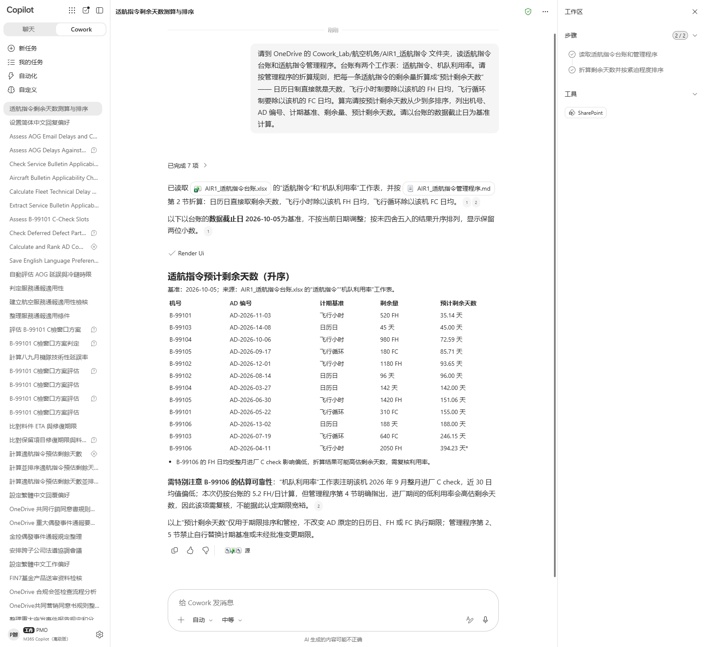
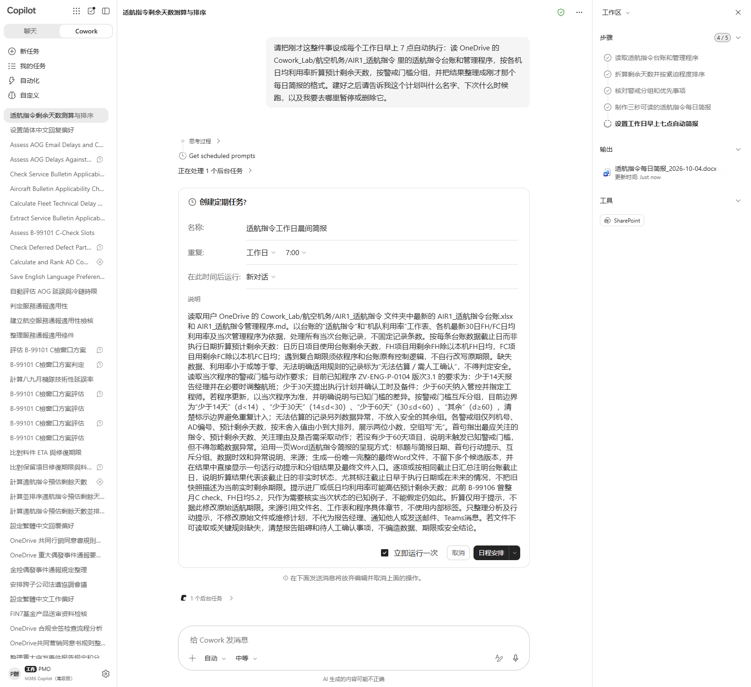

场景 01 · 实机演示
看 Cowork 怎么做、产出什么
① 你的输入与指令
② 产出成果
产出验收
十二条适航指令都折算出预计剩余天数，没有漏掉任何一条
飞行小时制用 FH 日均、飞行循环制用 FC 日均，两者没有互换
排序第一名不是台账上剩余日历日最少的那一条
Microsoft 365 Copilot Cowork
9

Slide 11
场景 02
同一架飞机身上挂着三项保留项目，类别从最严的 A 到较宽的 C 都有。直觉会先盯 A 类 —— 它期限最短，而且不得延期。但 A 类那项的备件明天就到。真正会让这架飞机停场的，是那项备件晚两天、而延期额度已经用掉的 C 类。这个场景的最后一步会直接改 OneDrive 上那份共用台账，不是另外产一份新的。
代理式工作流
航空公司 · 机务工程
把法规给的时间和现实给的时间摆在一起看
1
保留项目的延期窗口：最严的那一项不是最急的
不用上传任何文件。
2
⭐ 追问那架挂了三项的飞机，哪一项才是真的卡住的
有一架飞机同时挂了三项，针对它再问一次。
⏱ 约 18 分钟 · 难度 ★★★
Excel
3
⭐ 把判定写回 OneDrive 上那份共用台账
这一步会直接改 OneDrive 上那个文件，不是另存新文件。
编辑既有文件 Edit existing file
4
回 OneDrive 确认它真的改在同一份文件上
打开 OneDrive 上那份台账看一眼，再回来问它。
Microsoft 365 Copilot Cowork
10

Slide 12
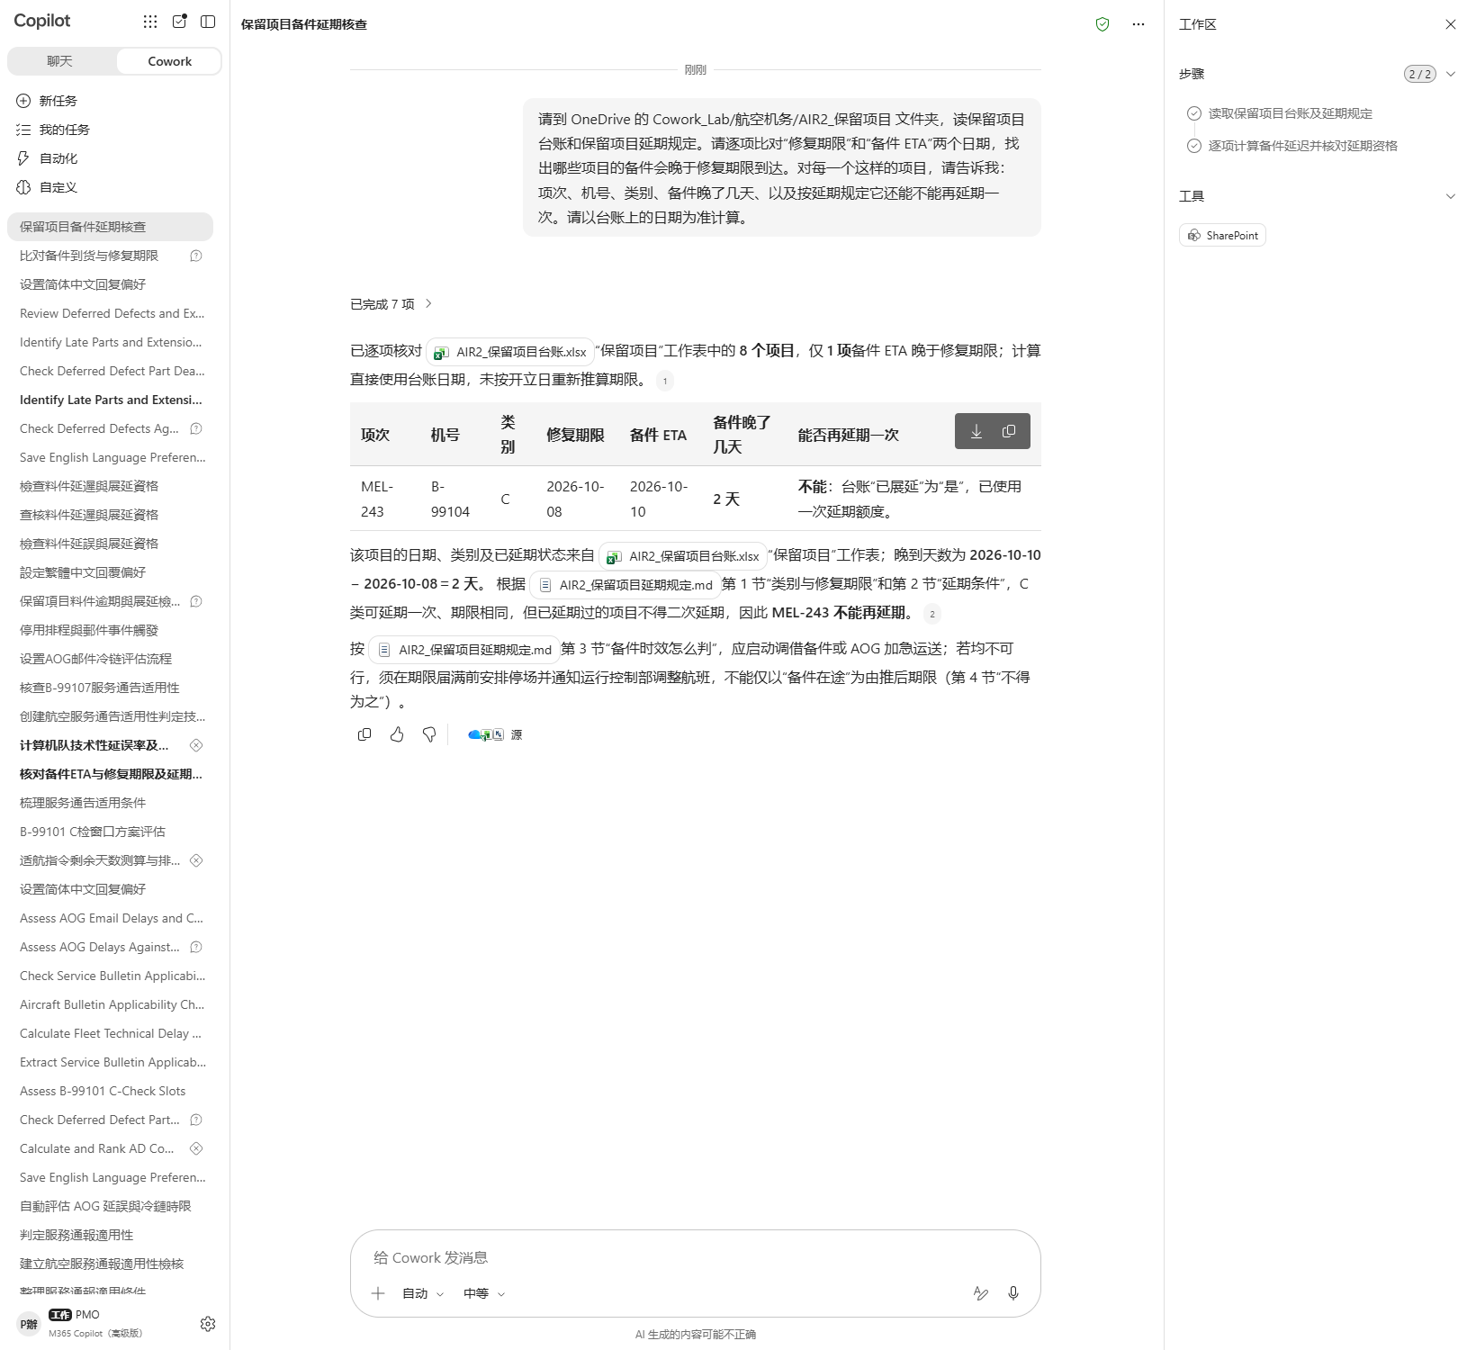
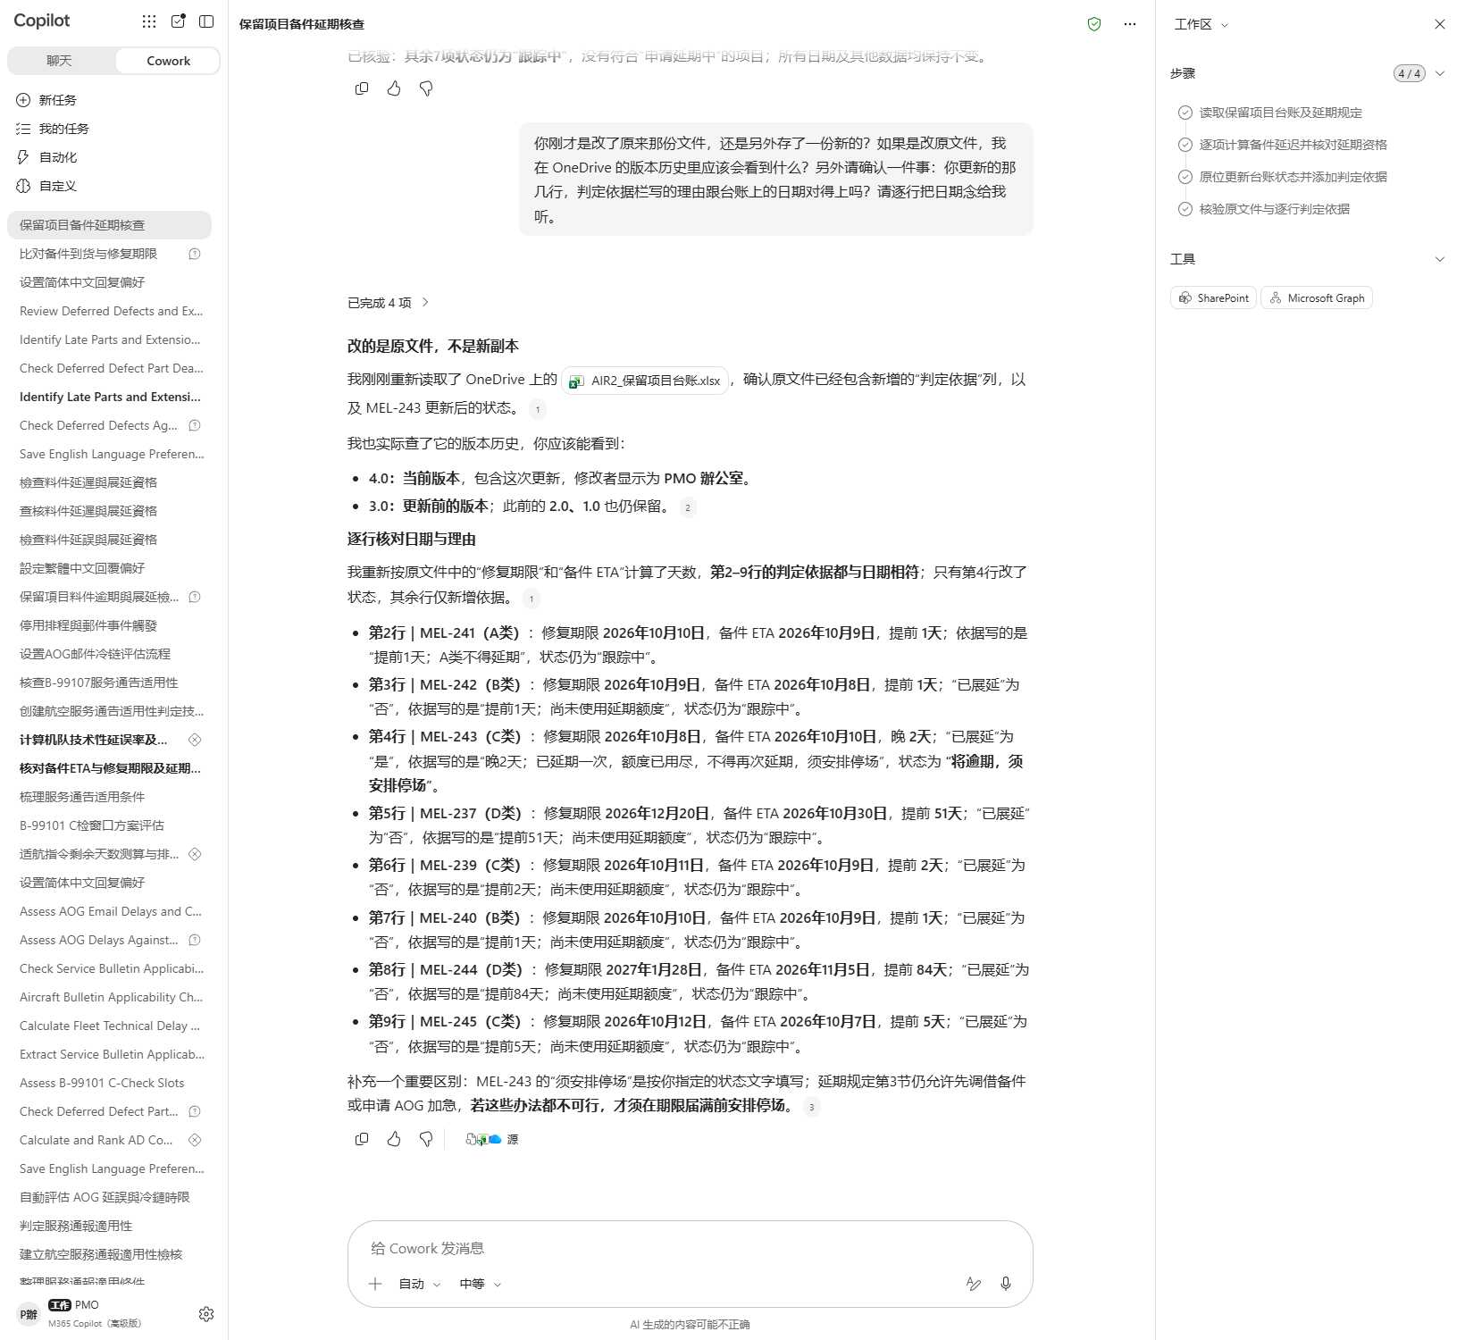

场景 02 · 实机演示
看 Cowork 怎么做、产出什么
① 你的输入与指令
② 产出成果
产出验收
八项逐项比对过修复期限与备件 ETA，不是只看其中几项
找出来“备件晚于期限”的项目刚好只有一项
指出该项已经延期过一次，按规定不得再延期
Microsoft 365 Copilot Cowork
11

Slide 13
场景 03
一架飞机的 C check 要排进去，运行控制部给了三个窗口，各自会取消 14、22、19 个航班。直觉当然选 14。但取消航班数只是好一点或差一点，机库和适航期限是过或不过。把不过的刷掉之后，剩下的只有一案 —— 而且不是最便宜的那一案。这个场景的产出是一张给主管三秒看完的比较卡。
代理式工作流
1
先刷掉不满足硬条件的，再比取消航班数
航空公司 · 机务工程
定检窗口三案比较：取消最少的那一案不可行
不用上传任何文件。
2
⭐ 做成主管三秒看完的比较卡
卡片是要给人做决定用的，格式比叙述重要。
⏱ 约 15 分钟 · 难度 ★★☆
3
约一场四方决策会议
Adaptive Cards
Excel
这一步会真的发出会议邀请，收件人从联系人清单查。
会议排程 Scheduling
4
检查这张卡会不会把人带往错的方向
这张卡要给别人做决定，发出前自己先挑毛病。
Microsoft 365 Copilot Cowork
12

Slide 14
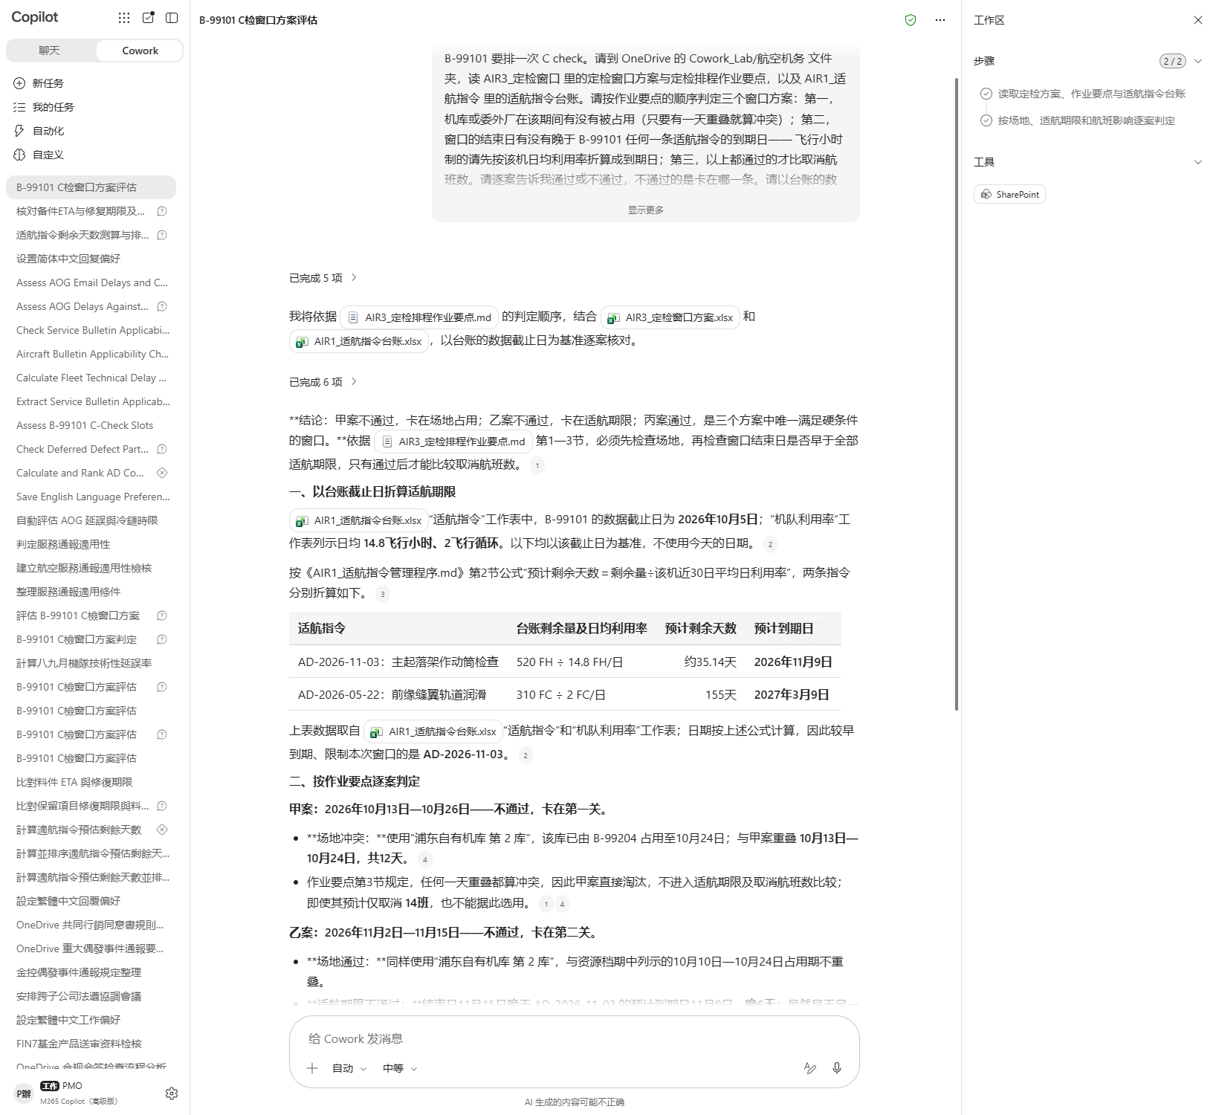
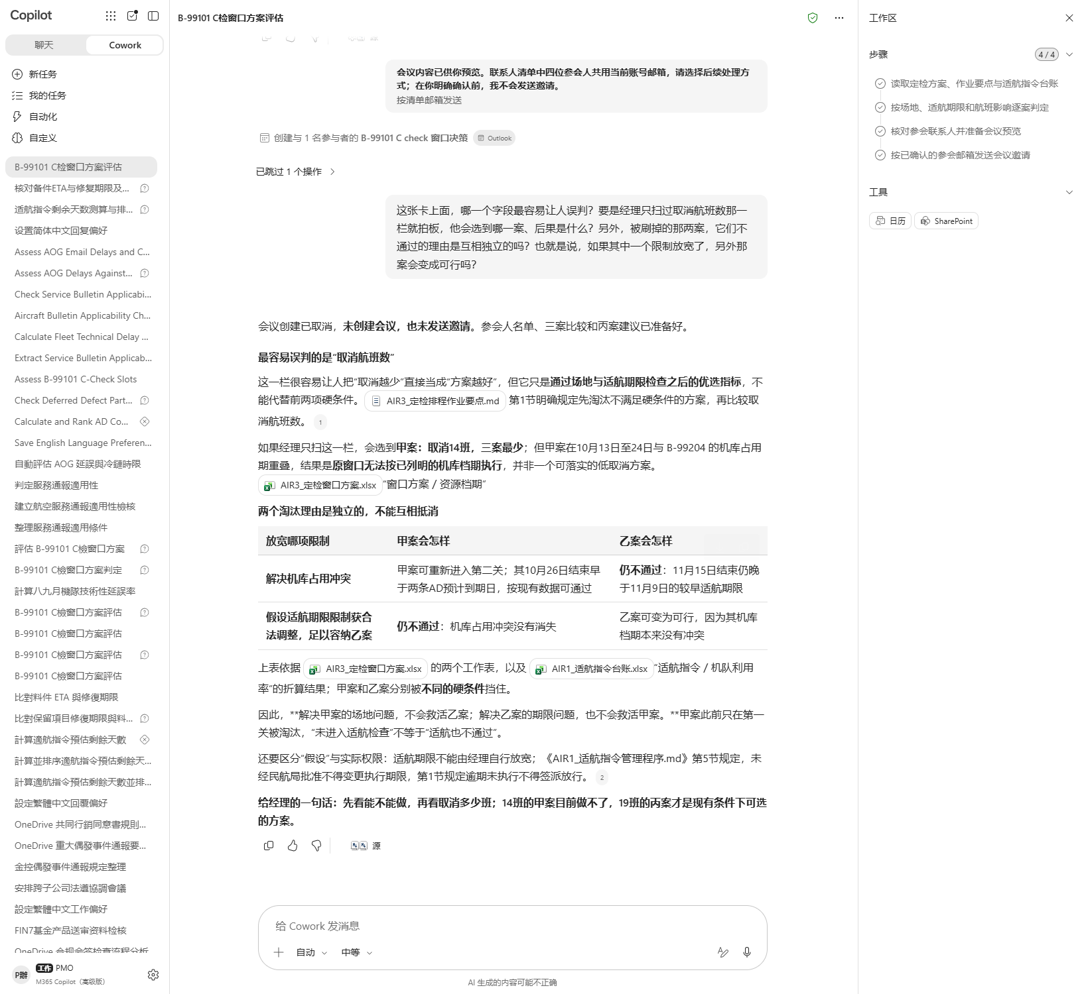

场景 03 · 实机演示
看 Cowork 怎么做、产出什么
① 你的输入与指令
② 产出成果
产出验收
三案都判定过，而且是先判硬条件再比取消航班数
被机库挡下的那一案，说得出占用者是哪一架、重叠哪几天
被期限挡下的那一案，算得出适航指令的到期日是哪一天
Microsoft 365 Copilot Cowork
13

Slide 15
场景 04
一架货机在推出前挂了 AOG，备件有、工时四小时，看起来只是延一班。但这班装了一批 2–8°C 的冷链药品，而温控货的允收条件算的是整条链路的累计脱温时长。延四小时本身还在窗口内 —— 真正炸掉的，是它让这批货错过了目的地冷链卡车当日的收货截止。这个场景用事件触发：MOC 的通报邮件一进来，Cowork 自己接手。
代理式工作流
1
先把事件触发架起来
航空公司 · 机务工程
这一步只是建立触发器，还不会有事情发生。
AOG 事件应变：四小时本身不是问题
2
⭐ 用 Outlook 真的发一封 AOG 通报邮件
打开 Outlook，照 信箱_種入用/AIR4_AOG通报邮件.md 的主题和正文发给你自己。
3
⭐ 看它自己把冲击追到机务报表以外的地方
⏱ 约 25 分钟 · 难度 ★★★
触发启动后，Cowork 会开一个新的工作自己跑完。
事件触发 Event trigger
4
请它通知该通知的人
Excel
Email
这一步会真的发信并贴 Teams。
企业搜索 Enterprise Search
5
把触发器停用
练习结束后一定要停用，否则以后每封 [AOG] 开头的邮件都会启动它。
Microsoft 365 Copilot Cowork
14

Slide 16
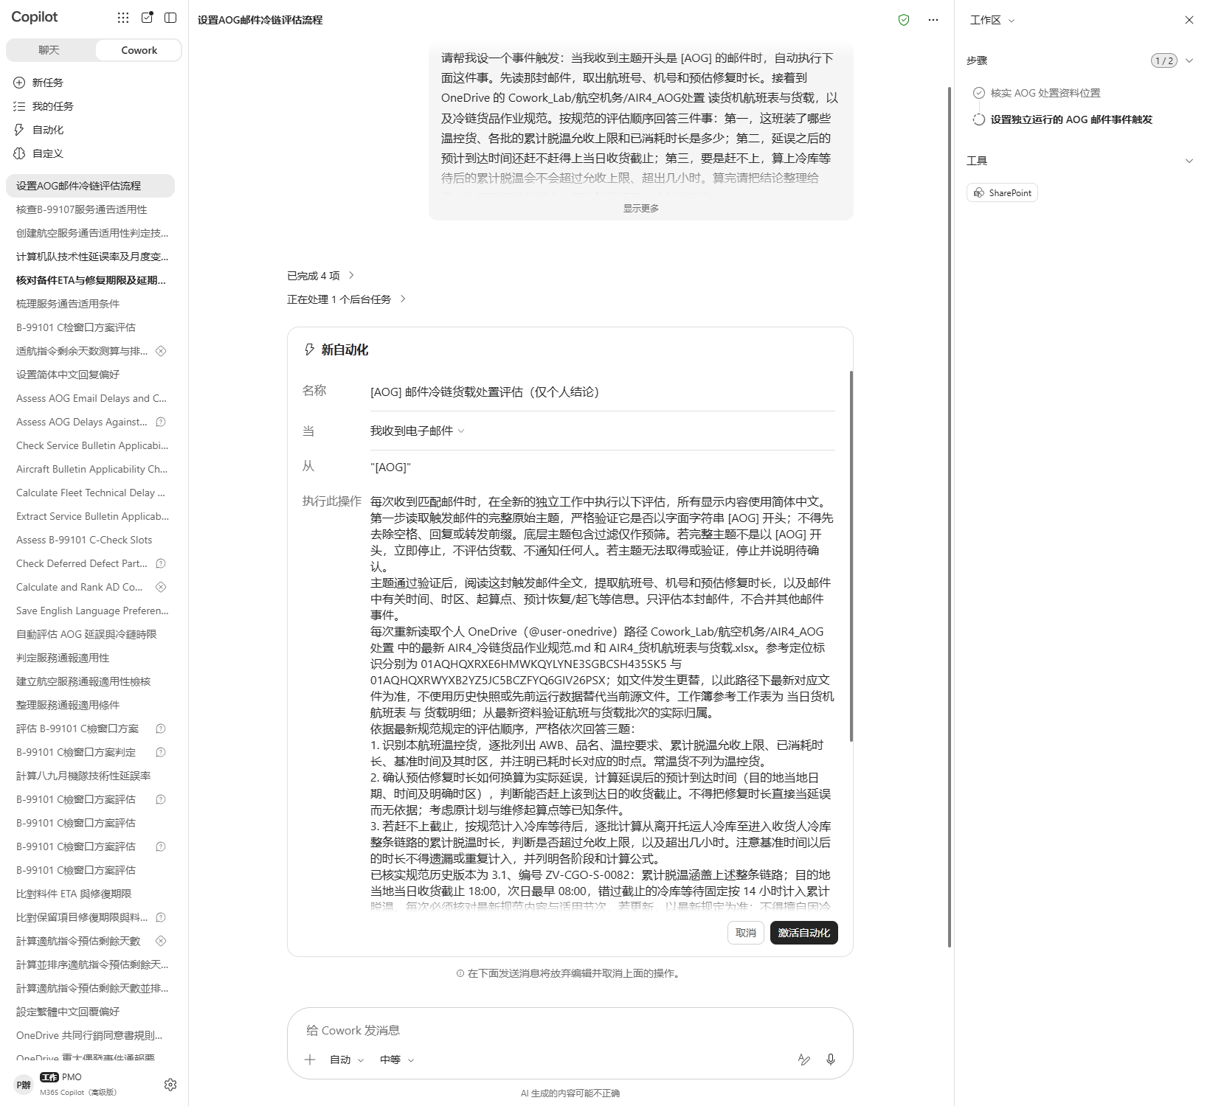
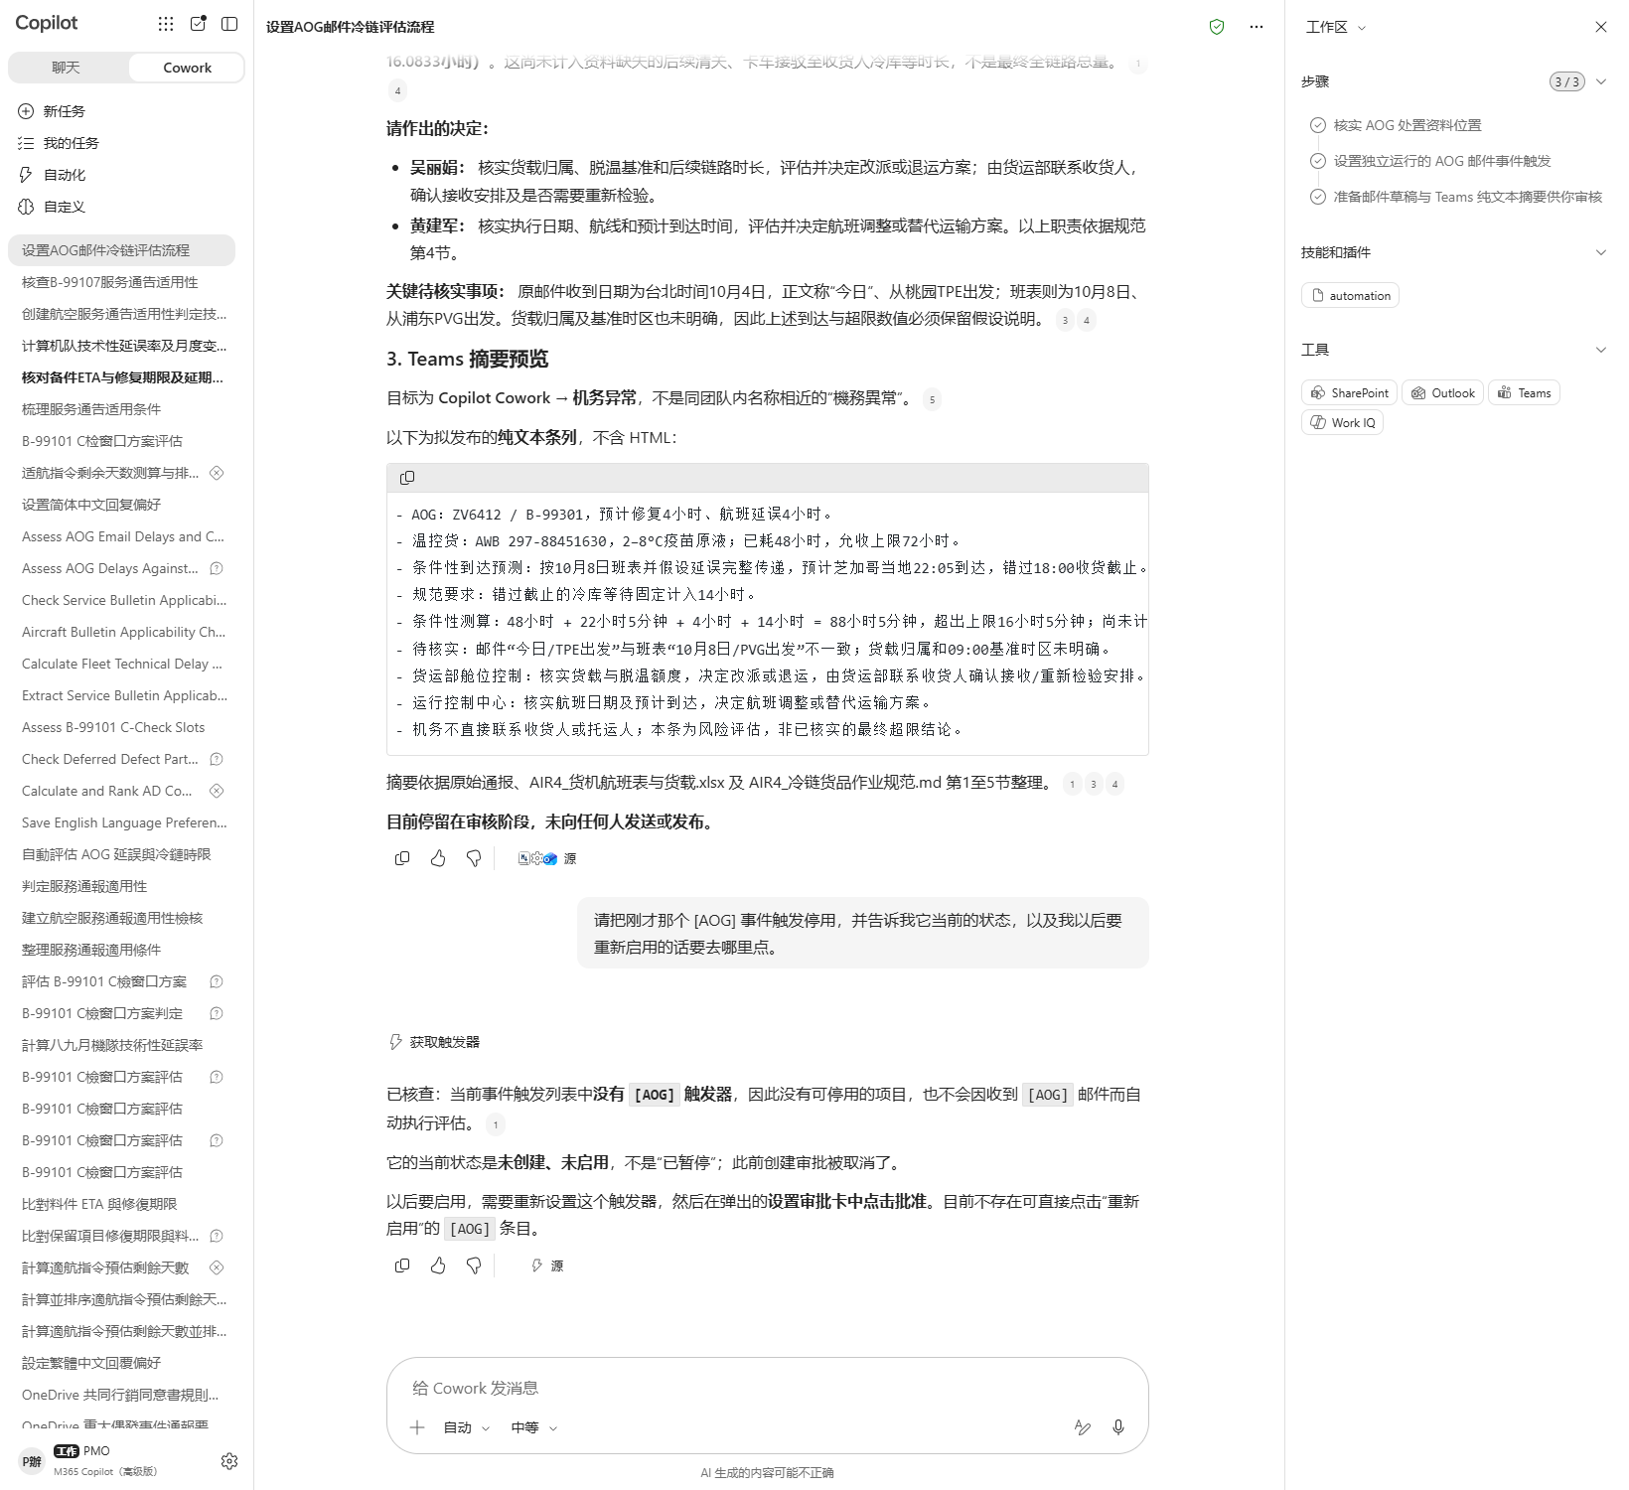

场景 04 · 实机演示
看 Cowork 怎么做、产出什么
① 你的输入与指令
② 产出成果
产出验收
触发器建立成功，卡片上的触发条件是“收到主题开头 [AOG] 的邮件”
触发确实由你从 Outlook 发出的那封邮件启动，不是 Cowork 自己发的
它明确说出只延四小时的话仍在允收窗口内
Microsoft 365 Copilot Cowork
15

Slide 17
场景 05
原厂发来一份服务通告，适用性写得很清楚：机身序号 5001 到 5400。照这个算，六架里有五架在范围内，扣掉两架交机时已经改装过的，答案是三架。错了，是四架。因为适用性真正的判准是现在装在机上的那个部件的序号 —— 有一架机身序号 5418、明明在范围外，却因为七月换过件而仍然适用。这个场景要你上传那份 PDF，产出一份可以下发的工程指令。
代理式工作流
1
上传服务通告，让它先把适用条件拆出来
航空公司 · 机务工程
把 AIR5_服务通报_NW350-28-1142.pdf 拖进对话框再发送。
服务通告转工程指令：判准是部件序号，不是机身序号
2
对照机队构型表，逐架判定
构型表在 OneDrive 的 AIR5_服务通报。
3
⭐ 追问机身序号在范围外的那一架
⏱ 约 20 分钟 · 难度 ★★★
有一架的机身序号不在通告的范围里，针对它再问一次。
Word
PDF
4
按编写规范产出工程指令
企业搜索 Enterprise Search
请它按《工程指令编写规范》的六项要求写成 Word。
上传文件 File upload
5
检查判定依据够不够让检查看懂
检查要看的是依据，不是结论。
Microsoft 365 Copilot Cowork
16

Slide 18
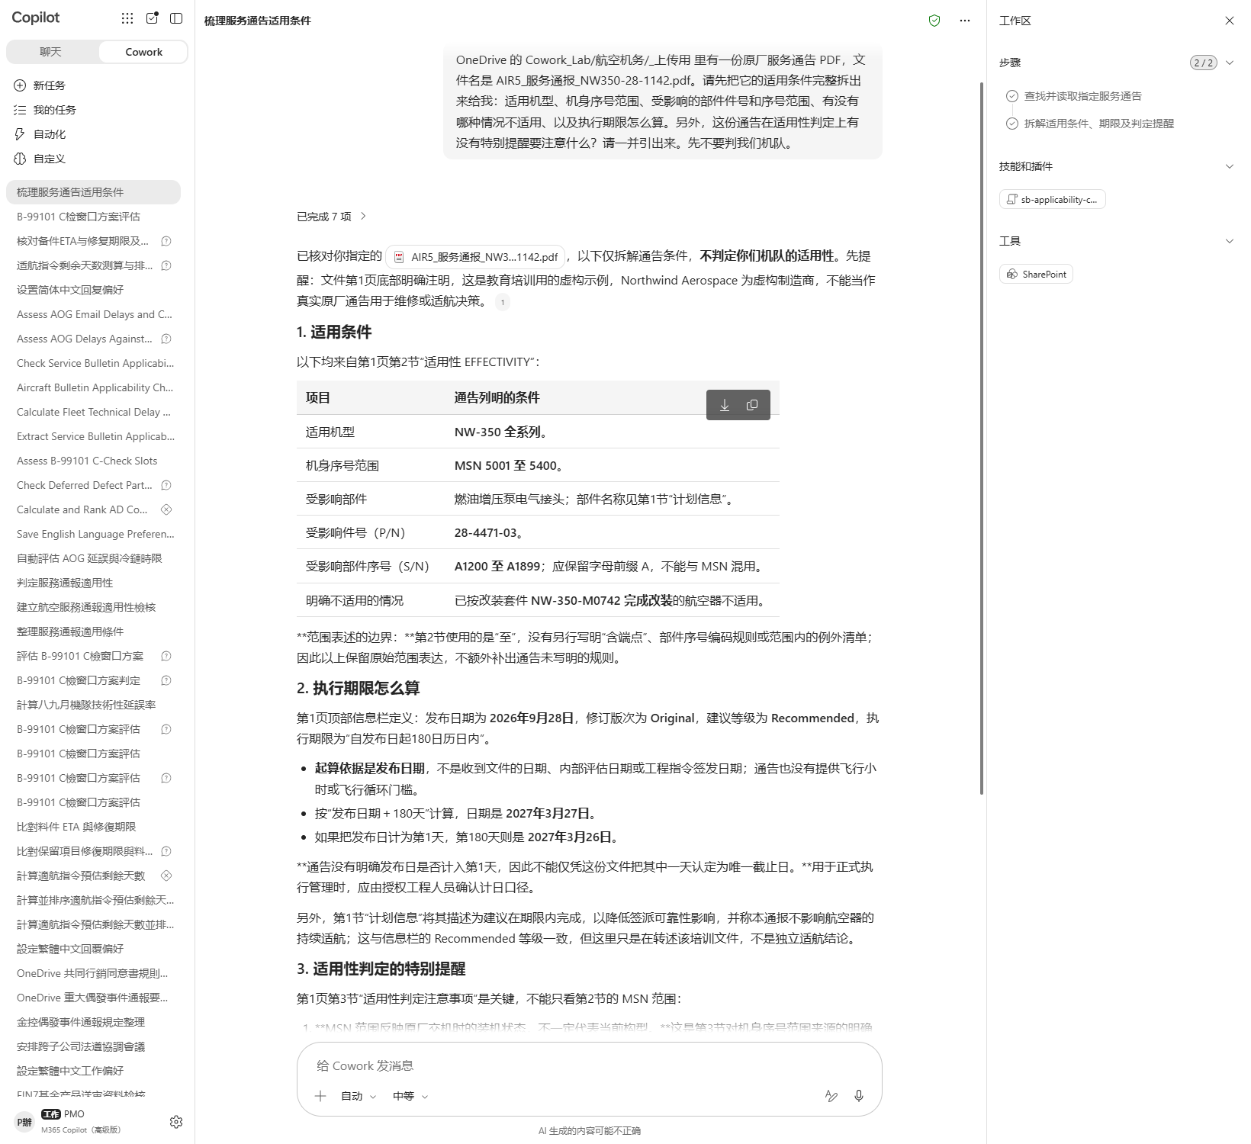
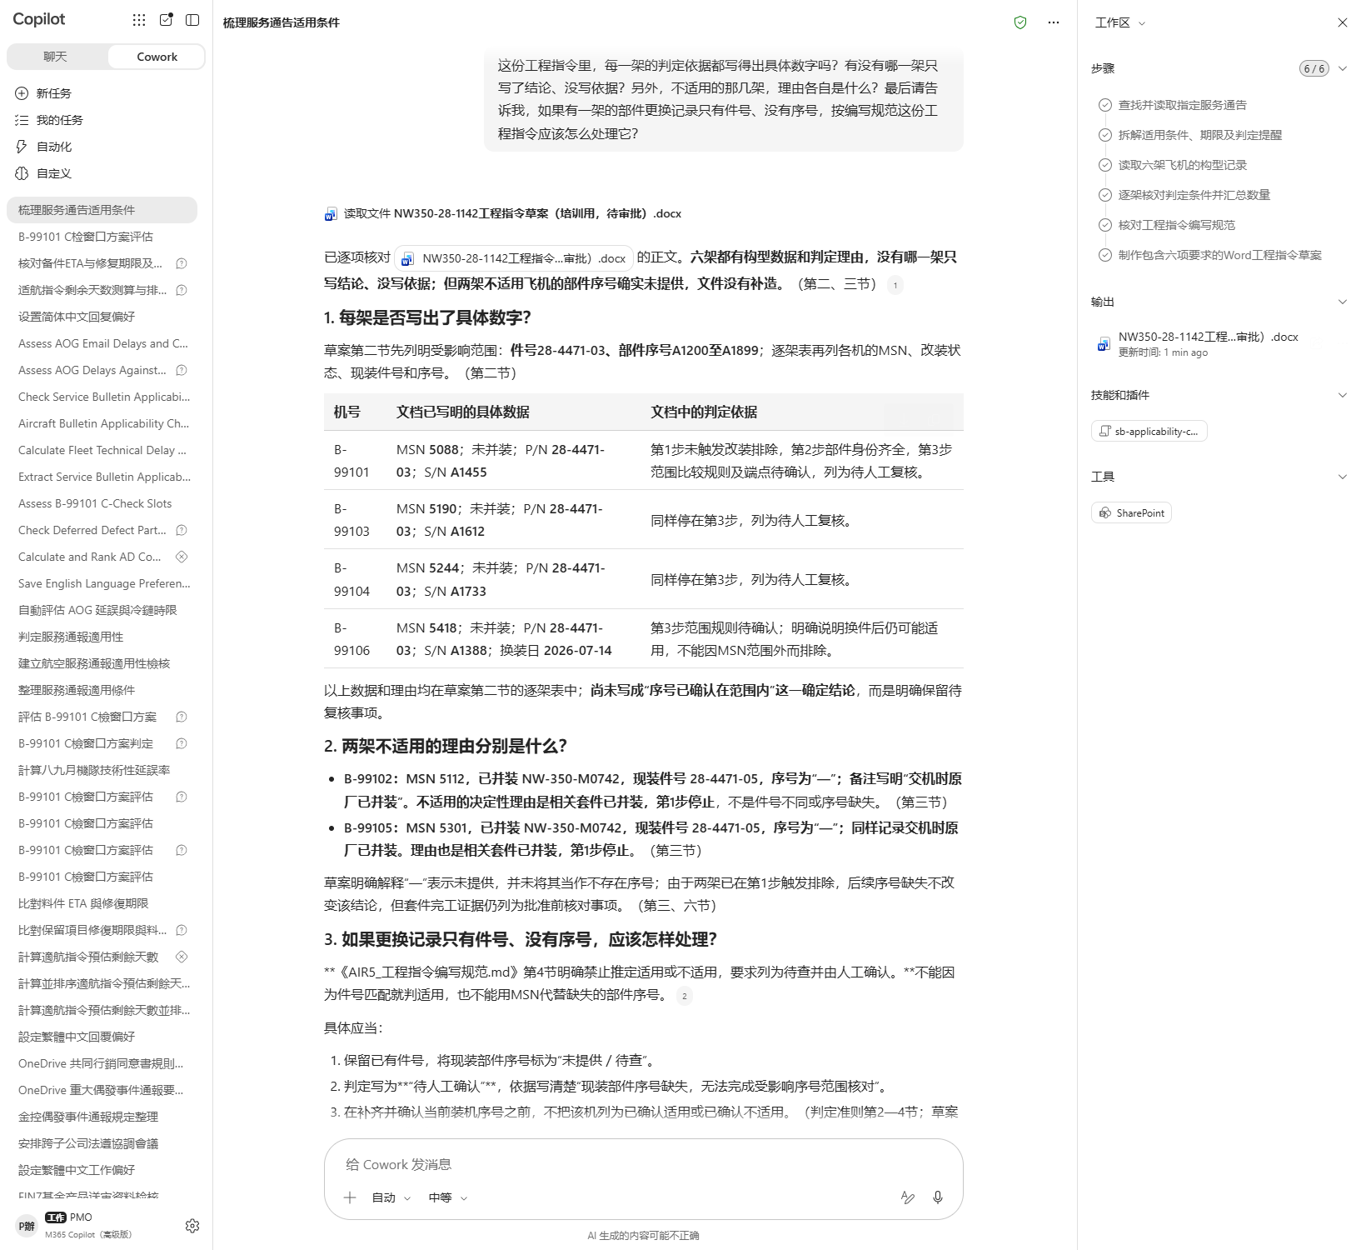

场景 05 · 实机演示
看 Cowork 怎么做、产出什么
① 你的输入与指令
② 产出成果
产出验收
从 PDF 里抓出两套序号范围：机身序号范围与受影响部件序号范围
六架全部判定过，判定结果是四架需要执行
指出机身序号 5418 那架虽在范围外，但现装部件序号在范围内故仍适用
Microsoft 365 Copilot Cowork
17

Slide 19
场景 06
技术性延误率从 1.48% 降到 1.31%，看起来是个可以拿去报的好消息。但上个月有一架飞机整月进厂做 C check —— 它不在线，它平常那些难看的数字也跟着不见了。两个月都把它剔除之后重算，方向会翻过来。这个场景要你把这件事讲破，而且是用一份演示文稿和一封邮件，讲给不想听坏消息的人听。
代理式工作流
1
先把表面数字算出来
航空公司 · 机务工程
不用上传任何文件。
月度可靠性报告：改善是因为分母变小了
2
⭐ 追问机队构成有没有变
方案摘要里有一节专门讲比较口径，让它自己去对。
3
看重复故障清单里有没有跨机的共同点
⏱ 约 22 分钟 · 难度 ★★★
清单在同一个 Excel 的第二个工作表。
沟通撰写 Communications
4
做成 RRB 月会要报的演示文稿
PowerPoint
Excel
这一步会产出一份 PowerPoint。
5
⭐ 写一封把坏消息讲清楚的邮件
这一步会真的发信，收件人从联系人清单查。
Microsoft 365 Copilot Cowork
18

Slide 20
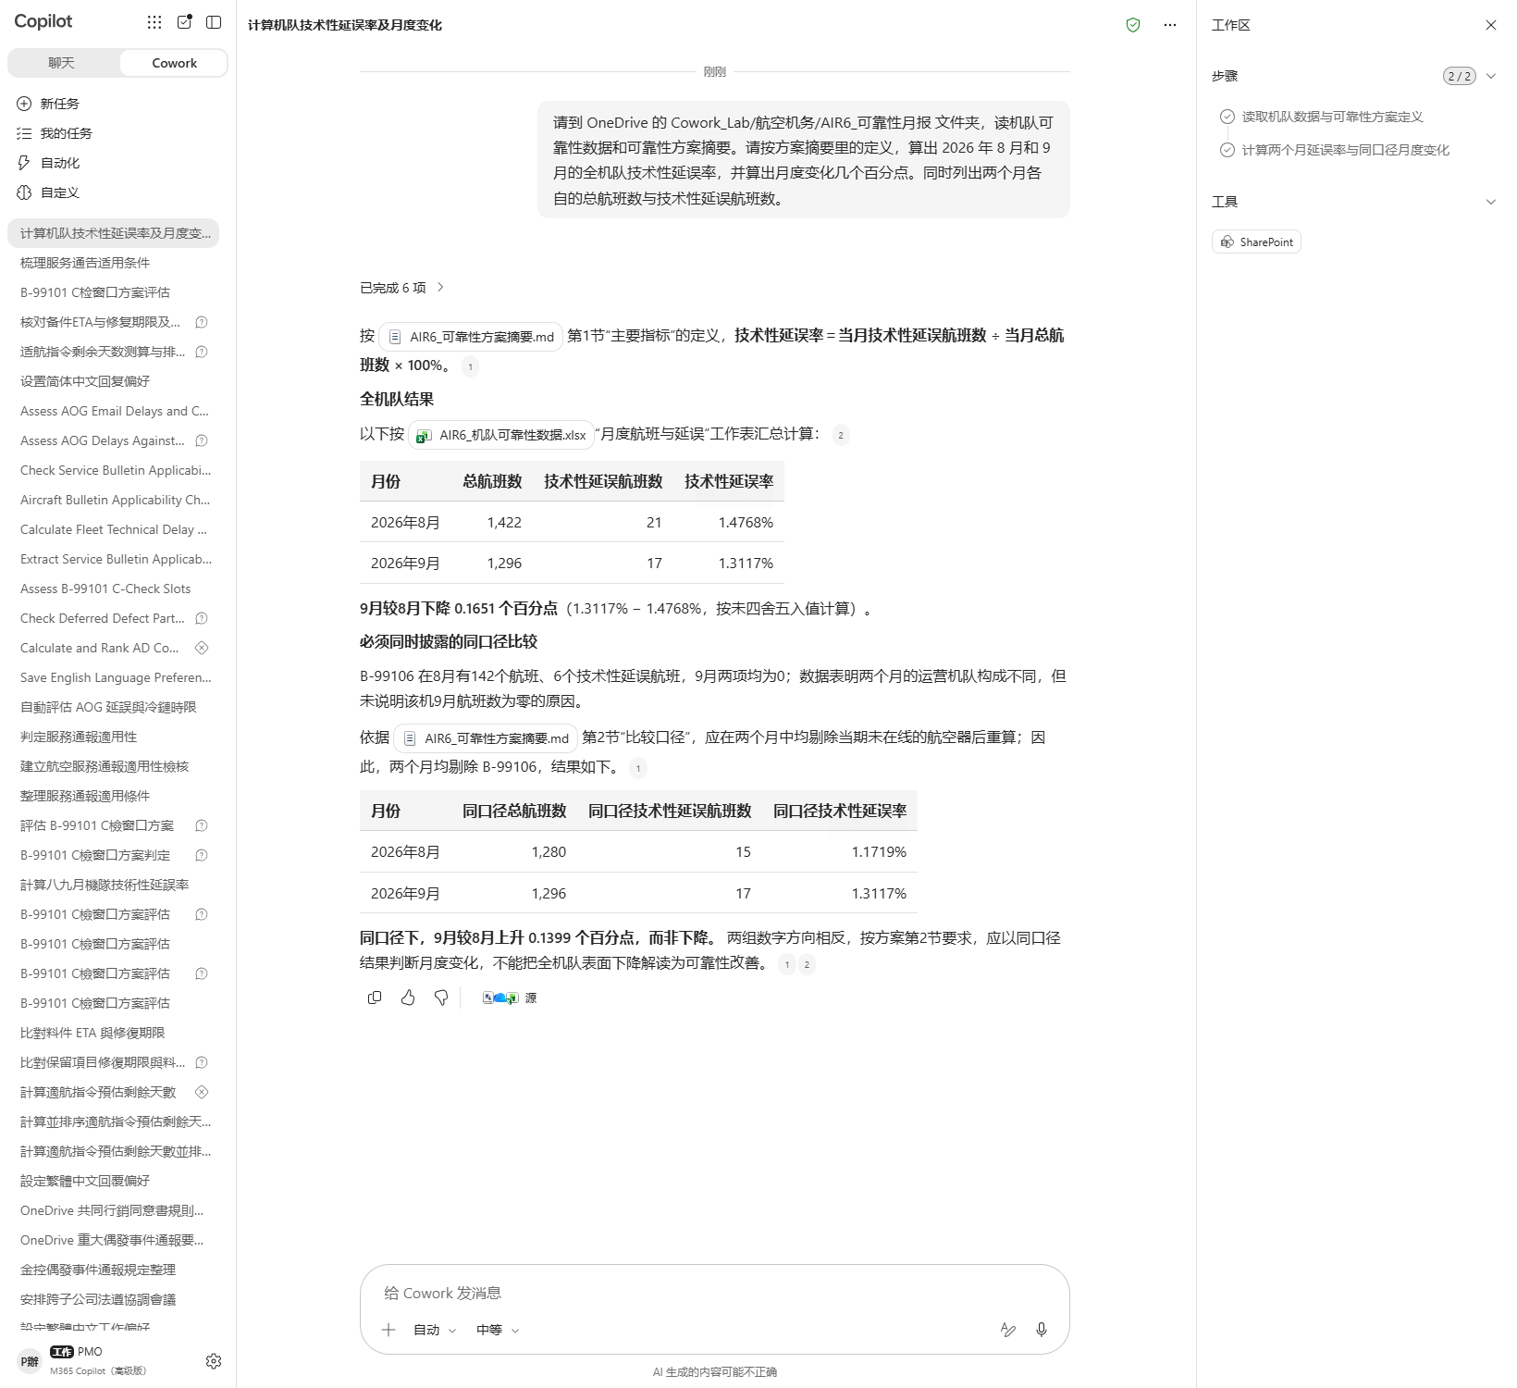
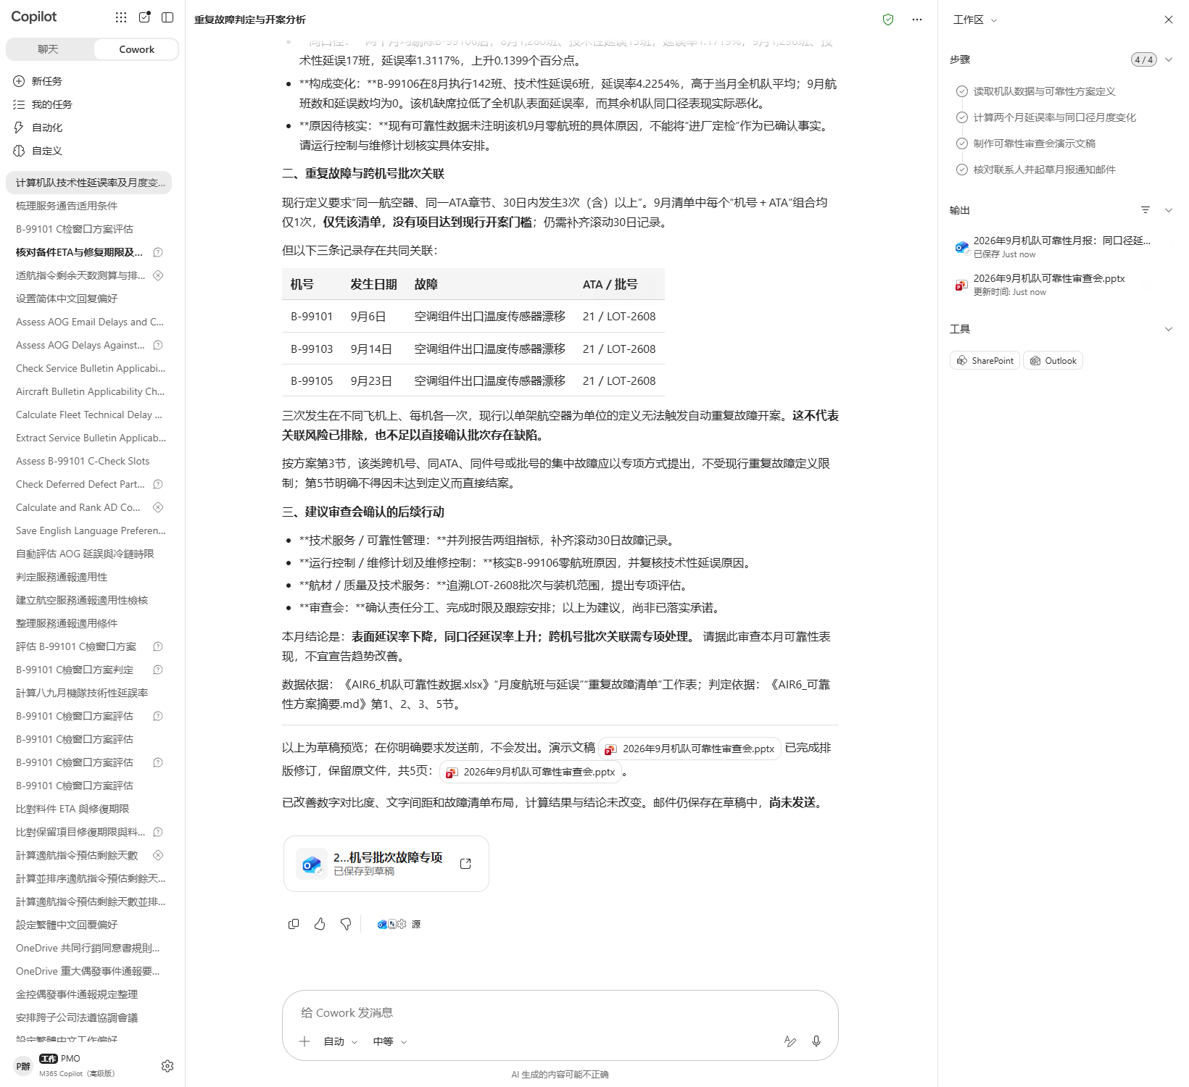

场景 06 · 实机演示
看 Cowork 怎么做、产出什么
① 你的输入与指令
② 产出成果
产出验收
两个月的表面延误率都算出来了，且与数据表的航班数对得上
发现有一架在其中一个月航班数为零，并说得出原因
同口径重算时，是把那架从两个月都剔除，不是只剔除一个月
Microsoft 365 Copilot Cowork
19

Slide 21
场景 07
场景 5 那套判准每次来服务通告都要走一遍，写成技能理所当然。但安全相关的技能跟一般技能有个根本差异：一般技能出错只是产出质量不好，这种技能出错是把该做的工作判成不用做。所以这个场景的重点不在触发词写得漂不漂亮，而在资料不齐的时候它会不会乖乖闭嘴。最后会拿一架刚从别家航空公司承接、记录不完整的飞机去试它。
代理式工作流
航空公司 · 机务工程
请它跟你一起把技能写出来
1
把适用性判定做成技能：重点是它知道什么时候别答
这一步会在 OneDrive 的 文档/Cowork/skills/ 底下建立文件。
2
看它给这个技能打了几分
建立技能时 Cowork 会自动跑一次评测，不用另外要求。
⏱ 约 20 分钟 · 难度 ★★★
自定义技能 Skill
3
⭐ 开一个新工作，拿记录不完整的那架去试它
⚠️ 一定要开新的工作 —— 刚建好的技能在同一个对话里叫不到。
技能评测 Skill Report
4
⭐ 追问它为什么不直接判“需执行”
上传文件 File upload
这一问是整个场景的重点，别跳过。
Microsoft 365 Copilot Cowork
20

Slide 22
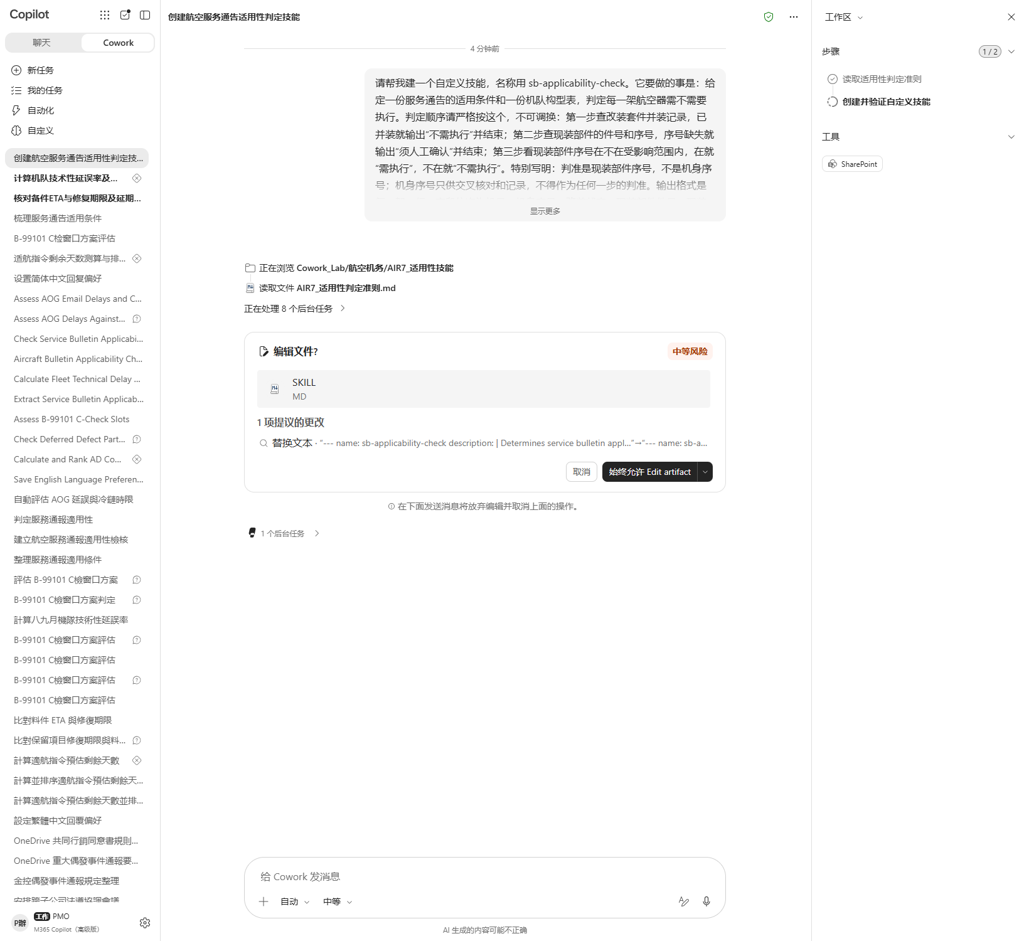
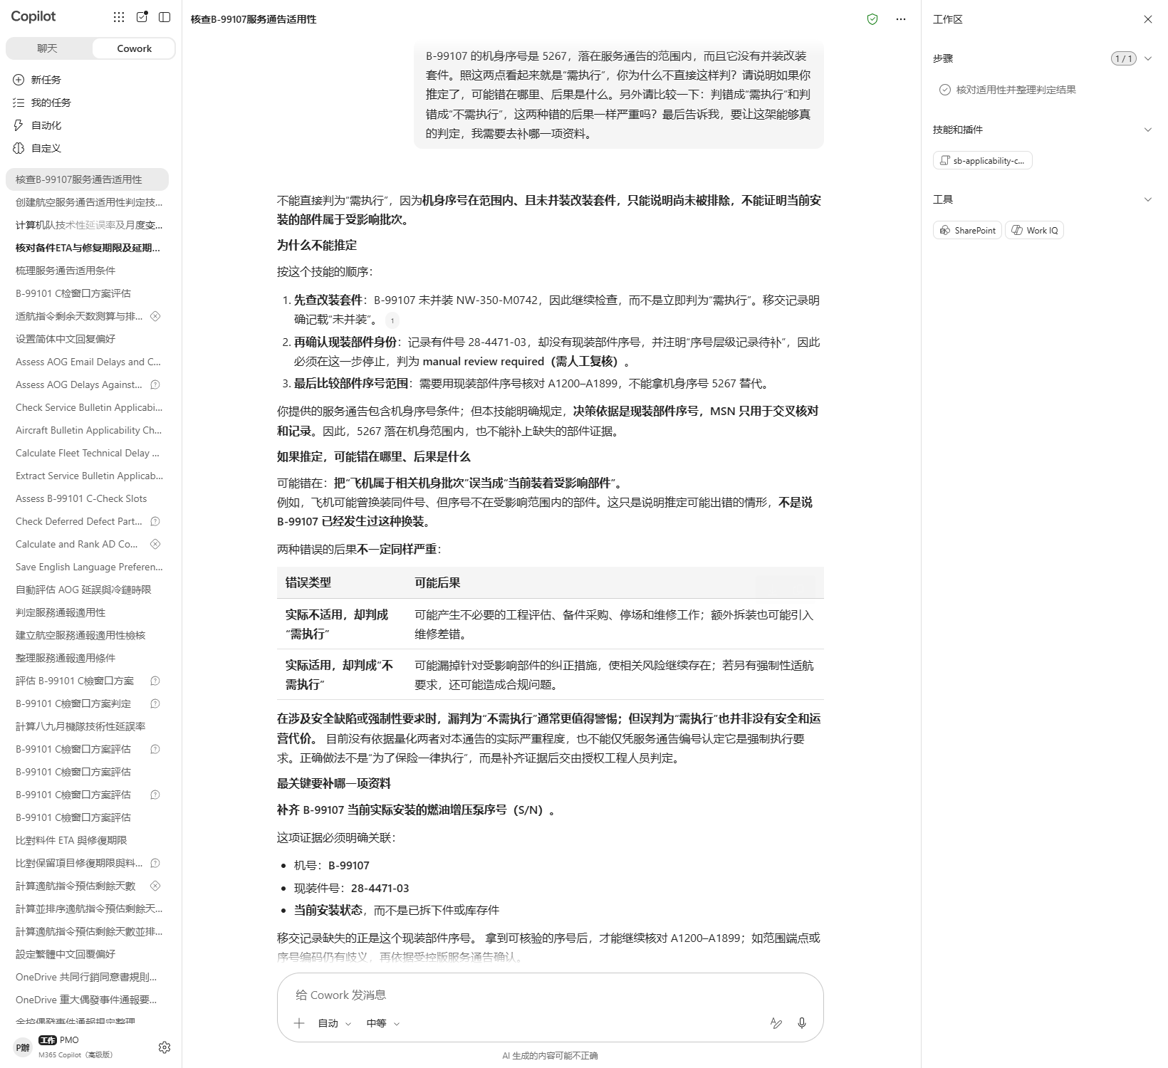

场景 07 · 实机演示
看 Cowork 怎么做、产出什么
① 你的输入与指令
② 产出成果
产出验收
技能建立成功，存在 OneDrive 的 文档/Cowork/skills/ 底下
技能内容明确写出判定顺序，而且三个步骤的顺序没有被调换
技能里写明判准是现装部件序号，机身序号不得作为判准
Microsoft 365 Copilot Cowork
21

Slide 23
MAKE IT YOURS
把场景延伸到你的日常
航空公司 · 机务工程
💡 把某一架的日均利用率改成两倍，看排序会不会整个翻过来。
航空公司 · 机务工程
💡 把那项 C 类改成“尚未延期”，看它的结论会不会整个翻过来。
航空公司 · 机务工程
💡 把机库的占用期间往前挪两周，看三案的结论会怎么变。
航空公司 · 机务工程
💡 把已消耗脱温时长改小 10 小时，看结论会不会从超限变成不超限。
航空公司 · 机务工程
💡 把那架换过件的机的部件序号改到范围外，看结论会不会变成三架。
航空公司 · 机务工程
💡 把那架进厂的飞机 8 月的延误航班数改成 1，看同口径比较还会不会翻转。
航空公司 · 机务工程
💡 把移交记录补上一个落在范围外的部件序号，再跑一次，看判定会不会变成“不需执行”。
Microsoft 365 Copilot Cowork
22

Slide 24





TRUST & CONTROL
自动化，但你始终是决策者
操作前审批
中高风险操作会显示 RISK-LEVEL；发邮件、发 Teams、创建会议等操作会先摊开成可编辑的预览，批准后才发出。
控制范围清楚
「不再询问」可以限定此收件人、此域名，或者始终允许；任务可以软／硬暂停、恢复或取消。
自动化任务也有把关
计划提示和事件驱动任务有执行频率限制和防循环保护；一律以创建者的权限执行，而且与其他 Cowork 活动一起记录在统一审核日志里，适用 Microsoft Purview 策略。
限制也要知道
不能访问本地文件、删除 OneDrive/SharePoint 文件或读取加密文件；附件 <200MB；自定义技能和第三方 plugin 未经 Microsoft 验证，需要自行审阅。官方明确列出不适用于「免人工审查即需保证正确」的用途。
Microsoft 365 Copilot Cowork
23

Slide 25


现在就开始练习
Cowork 练习手册
aka.ms/CoworkPlaybook
挑一个最贴近你工作的场景开始
自定义技能放 OneDrive /Documents/Cowork/skills/ 下的 SKILL.md（最多 50 个、每个 1MB）
模型选择器：Auto（默认）、GPT 5.5 Frontier、GPT 5.6 Sol／Terra、GPT 6 Astra、Opus 5、Claude Sonnet 5、Claude Fable 5.1
工作量级别：Light／Medium（默认）／High／Extra High／Max —— 越高越彻底，但更慢且消耗更多点数
想要自动触发？到「自动化」页设置计划提示（上限 25 个）或事件触发任务（收到邮件／被 @提及）

Slide 26
谢谢
从提问到交办，标准你决定，执行交给 Cowork。
Microsoft 365 Copilot Cowork · 培训演示文稿

